Slide 1
Тема 2 Моделі мережевої архітектури. Протокольна модель
Мережева архітектура – неформально:
це опис структури мереж та взаємодії їх компонентів між собою та з «зовнішнім світом»
В описі завжди присутня абстракція реального об’єкта, яка відображає важливі компоненти та зв'язки й не враховує деталі, несуттєві з погляду цієї абстракції.
Тобто модель.

Slide 2
Різновиди моделей мережевих архітектур
Топологічні моделі
Топологія мереж : розташування компонентів мережі один відносно одного в просторі та їх з'єднання. Граф: вузли та лінії.
Відрізняють топології фізичних зв’язків та топології логічних зв’язків.
Топологія фізичних зв’язків відображає схему з'єднань елементів мережі. Від схеми можуть залежати вартість мережі та інші її характеристики.
Топологія логічних зв’язків показує шляхи передачі повідомлень від джерел до одержувачів відповідно. Логічна зв'язність можлива лише на основі фізичної.
Моделі організаційної структури
Організаційні структури : яке призначення й які функції мають компоненти мережі (кінцеві системи, транзитні вузли, магістральні лінії зв’язку, …) й як вони взаємодіють, виконуючи свої функції.
Моделі логічної структури
Логічна структура : описується функціональними, протокольними моделями та моделями програмного забезпечення.
Моделі фізичної структури
Фізична структура : фізичне мережеве середовище, тобто конкретні мережеві пристрої та канали зв’язку (активне та пасивне обладнання) та топологія їх розміщення в просторі.

Slide 3

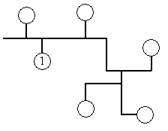
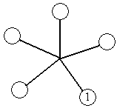
Деякі топології фізичних зв’язків
Деякі з існуючих топологій:
точка-точка та «захист типу 1+1» : резервна лінія
Використовуються для передачі великих потоків даних високошвидкісними магістральними каналами, наприклад, трансокеанськими підводними кабелями
широкомовні топології: кожен комп’ютер передає сигнали, які мають сприйматися всіма іншими. Найчастіше: спільна шина, дерево та зірка. Застосовуються в локальних мережах
кільце: в локальних мережах, у територіальних мережах, у мережах абонентського доступу, організованих на базі волоконно-оптичного кабелю

Slide 4
Повнозв’язна топологія. На логічному рівні забезпечує максимальну надійність зв'язку завдяки можливості організувати велику кількість альтернативних шляхів. Використовується в територіальних мережах у формуванні опорних (магістральних) мереж. Підвищити надійність зв'язку можна, використовуючи на обхідних напрямках альтернативні середовища поширення сигналів (наприклад, волоконно-оптичний кабель і радіорелейна лінія).
Комірчасті топології. Мають високу надійність зв'язку при меншій кількості ребер порівняно з повнозв’язними мережами.
Повнозв’язні та комірчасті топології використовуються в сегментах мереж з високим рівнем трафіку

Slide 5
Стисло про організаційні структури
Розгляд «знизу вгору»
Елементи організаційної структури – пункти та лінії зв’язку.
Пункти: кінцеві й вузлові.
Кінцевий пункт – в ньому розміщено термінальне обладнання користувачів (абонентський пункт, АП) або кінцеву систему мережі (сервер з інформаційними ресурсами та/або програмами).
Вузловий пункт (вузол) – в ньому сходяться не менше двох ліній зв'язку. Тут зазвичай розміщується мережеве обладнання, яке забезпечує такі функції, як концентрація, мультиплексування, комутація та маршрутизація. Про ці функції та відповідні пристрої – пізніше.
Пункти мережі утворюють ієрархію. Внизу кінцеві пункти. Вузли утворюють три рівні (знизу вгору) – доступу, розподілу, ядра.
Кінцеві пункти приєднуються до вузлів доступу, вузли доступу – до вузлів розподілу. Залежно від відносного розташування мереж і вузлів у них вузли розподілу утворюють кілька підрівнів. Вузли розподілу, залежно від наявних ліній зв’язку, спрямовують трафік між собою, до вузлів угору або вниз. Трафік концентрується в напрямку вгору й розподіляється в напрямку вниз.
«Верхні» вузли розподілу з’єднані з вузлами ядра. Рівень концентрації трафіку у вузлах ядра найвищий.

Slide 6
Картина рівнів організаційних структур
Великі круги згори – вузли ядра, середні круги – вузли розподілу, малі жовті кружечки – вузли доступу.
Чорні лінії – поперечні магістралі, що зв’язують вузли одного рівня.
Сині лінії – радіальні магістралі, що зв’язують вузли різних рівнів або підрівнів рівня розподілу.
Жовті лінії – абонентські лінії, що зв’язують кінцеві пункти та вузли доступу.
Вище вгору – більше трафік
пропустимо рівень логічних структур

Slide 7
Елементи моделей фізичної структури
Активне мережеве обладнання – це мережева апаратура, яка функціонує, споживаючи електроенергію від зовнішніх джерел живлення.
Пасивне мережеве обладнання – це з’єднувальне обладнання (кабелі, телекомунікаційні роз'єми, комутаційні шнури, монтажні елементи), яке не потребує джерел електроживлення.
Активне та пасивне обладнання разом утворюють фізичне мережеве середовище.
Фізична структура мережі – це модель фізичного мережевого середовища, тобто це склад активного та пасивного обладнання мережі, а також топологія його розміщення в просторі.
Спочатку про пасивне обладнання

Slide 8
Різновиди з’єднувальних ліній
Дротові, кабельні, бездротові. Дротові лінії тривалий час передавали телефонні та телеграфні сигнали, натепер значною мірою витіснені кабельними.
Кабельні: кабель на основі кручених пар мідних дротів («кручена пара»), коаксіальний кабель з мідною жилою, волоконно-оптичний кабель.
Бездротові: наземні радіосигнали WiMAX (Worldwide Interoperability for Microwave Access), наземні радіосигнали Wi-Fi (Wireless Fidelity – «безпровідна вірність»), супутникові радіосигнали.
Трохи докладніше…

Slide 9
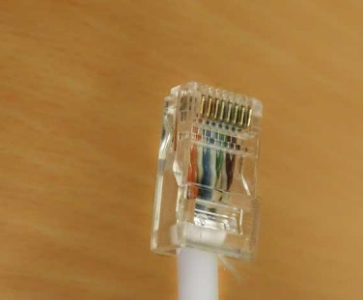
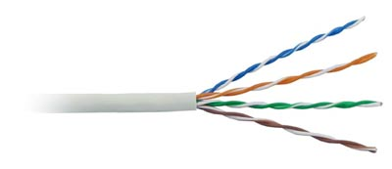
Кручена пара
«Кручена пара» (twisted pair) : зазвичай, 2 або 4 кручених пари мідних дротів з діаметром у межах 0,4 - 0,65 мм у ізоляторі, але пар може бути й набагато більше. Існують кілька різновидів з різними степенями захисту від електромагнітних перешкод. Залежно від різновиду та технології, за якою передаються дані, швидкість передачі може досягати 100 Мбіт/с, 1 Гбіт/с, 10 Гбіт/с, 100 Гбіт/с.
Кручені пари застосовують у локальних мережах, мережах провайдерів. Їх прокладають як усередині будівель, так і зовні, в телефонних каналах та для монтажу повітряних ліній (для цього вони виробляються зі сталевим дротом діаметром 1.2 мм). Підключаються до мережевого обладнання через роз'єм 8P8C (народна назва RJ45, хоча це насправді назва не роз’єму, а стандарту інтерфейсу (Registered Jack), а роз’єм просто найбільш популярний серед тих, що цьому стандарту відповідають).

Slide 10
Мають ряд переваг порівняно з іншими різновидами кабелів (дешеві, надійні, стійкі до перешкод, легко деформуються, та інше), тому популярні в локальних мережах.
Недоліки: відносно мала пропускна спроможність, порівняно жорсткіші обмеження на кількість кінцевих пунктів, сигнали від яких передаються через кабель, порівняно мала довжина, на якій послаблення сигналу залишається прийнятним і не вимагає підсилювачів. Звідси, головна сфера застосування – ЛОМ.
Кабелі «кручена пара» помилково називають кабелями Ethernet.
Насправді, Ethernet – це сім’я технологій передачі даних. Такі технології, неформально й абстраговано, визначають способи передачі даних, які включають кабельні з'єднання та електричні сигнали, способи формування даних для їх передачі, правила керування доступом до середовища.
Технології Ethernet в якості носія сигналів включають не тільки кручені пари, але й коаксіальні кабелі, і оптичні кабелі.
Локальні мережі з технологіями Ethernet вже багато років займають більше 90% ринку. «Без Ethernet нема Internet»

Slide 11
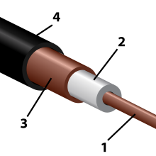
Коаксіальний кабель з мідною жилою («коаксіал») Що позначає назва?
1 – внутрішній провідник, 2 – ізоляція (суцільний поліетилен), 3 – зовнішній провідник (екран), 4 - оболонка (спеціальний поліетилен, стійкий до сонячного світла).
Коаксіальний – співвісний. Осі провідників збігаються, тому електромагнітне поле не виходить за межі кабелю. Завдяки цьому електромагнітна енергія не випромінюється за межі кабелю, а кабель захищений від зовнішніх електромагнітних наведень, адже корисний сигнал передається внутрішнім провідником.
Допускає довші ділянки з прийнятним послабленням сигналу. Проте натепер коаксіал практично цілком витіснені крученою парою. Основне використання – не в мережах, а в ТБ.

Slide 12
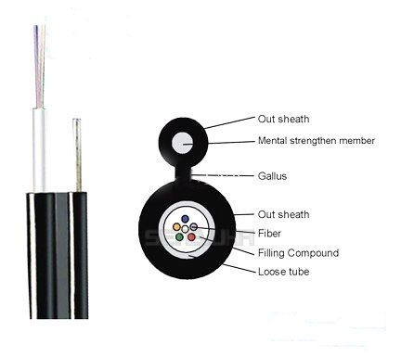
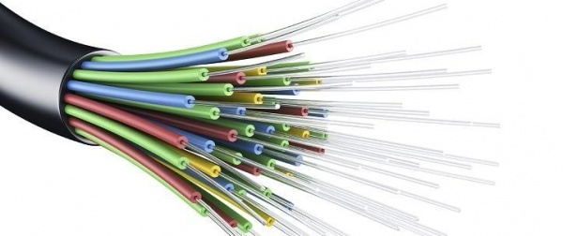
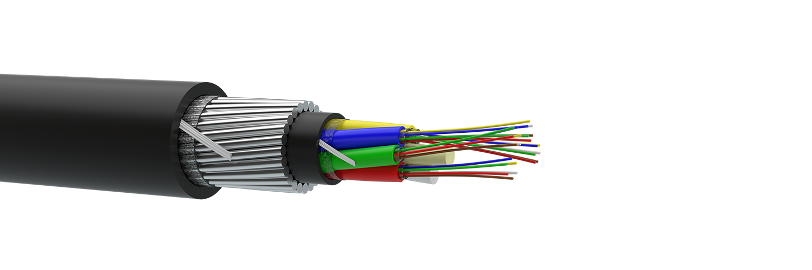
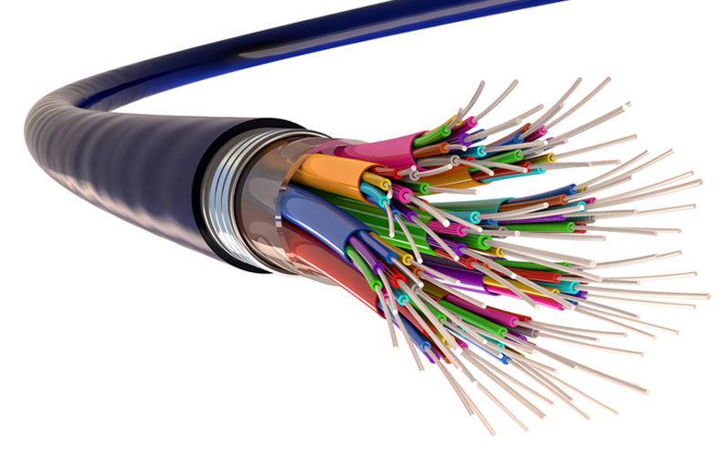
Волоконно-оптичний кабель
Волоконно-оптичний (оптоволоконний) кабель, або діелектричний хвилевід. На основі волоконних світловодів, передає оптичні сигнали у вигляді світла (фотонів). Має найвищу пропускну здатність із усіх існуючих засобів зв’язку і забезпечує найвищу швидкість передачі даних (залежно від типу активного обладнання та технології передачі це сотні Гбіт/с і навіть кілька Тбіт/с). Тобто на порядки перевищує швидкості мідних кабелів.
Випускається в численних варіантах залежно від призначення. Приклади
Несучим середовищем є кварцове скло, яке має дуже мале згасання сигналу і є нечутливим до зовнішніх електромагнітних полів. Ці кабелі дозволяють утворювати неперервні ланки без підсилювачів завдовжки більше 100 км і надійно захищають від несанкціонованого доступу та перехоплення даних.
Використовуються для зовнішніх магістралей, які з'єднують об’єкти на відстані від кілометрів до сотень і тисяч км.

Slide 13
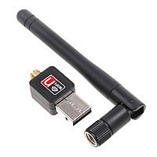
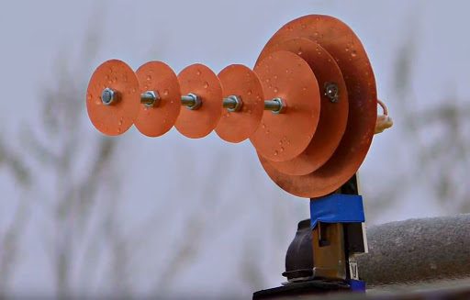
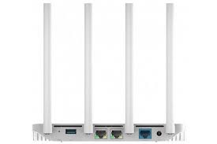
Наземні радіосигнали Wi-Fi
Wi-Fi (Wireless Fidelity, «безпровідна точність») – це технологія безпровідних ЛОМ, а також сім’я стандартів передачі цифрових потоків даних по радіоканалах. Стандарт IEEE 802.11… Носієм сигналу є радіохвилі високої частоти, які мають обмежений простір розповсюдження (до 300 м, а зазвичай в межах будівель десятки метрів) і спрямовані на створення ЛОМ.
Безплатні точки доступу в загальнодоступних місцях.
Пропускна здатність за діючим стандартом IEEE 802.11n – до 300 Мбіт/с.
«типова» антенна та адаптер саморобна антенна роутер з антенною

Slide 14
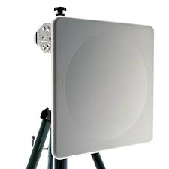
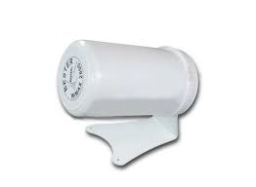
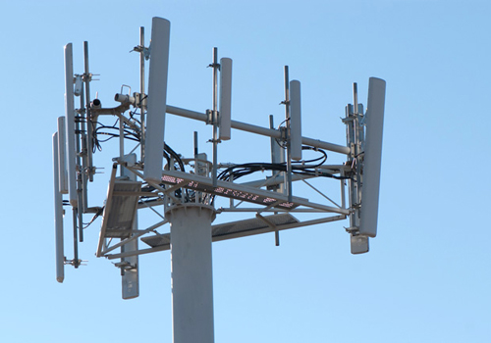
Наземні радіосигнали WiMAX
WiMAX (Worldwide Interoperability for Microwave Access) – жаргонна назва технології, метою розробки якої є надання універсального бездротового зв'язку на великих відстанях і для різноманітних пристроїв (робочих станцій, портативних комп'ютерів, мобільних телефонів). Заснована на стандарті IEEE 802.16, назва якого Wireless MAN. Насправді, два стандарти.
Cтандарт WiMAX IEEE 802.16d : безпровідний зв’язок між стаціонарними вузлами, до яких територіально прив’язані користувачі. Пропускна здатність до 70 Мбіт/с, радіус дії радіохвиль до 80 км, і на їх базі створюють МОМ (муніципальні мережі)
Cтандарт WiMAX IEEE 802.16e : для мобільних користувачів. Пропускна здатність до 40 Мбіт/с, радіус дії радіохвиль до 5 км.

Slide 15
Супутникові радіосигнали
На самостійну роботу для тих, кому цікаво

